Slide 1
最优化理论与算法
帅天平
数学科学学院
tpshuai@bupt.edu.cn

Slide 2
凸集与凸函数
1 凸集
2凸函数
3凸集分离定理

Slide 3
1 凸集
1. 1 凸集与锥

Slide 4
定义2 仿射集：如果过集合C中的任意两点的直线都在C内, 则称C为仿射集, 即
x₁,x₂  C  θx₁ + (1 -θ )x₂  C;  R
线性方程组Ax = b的解集X是仿射集, 反之, 任何仿射集均可表示为某一线性方程组的解集.
仿射集显然是凸集。

Slide 5
1 凸集

Slide 6
1 凸集
p
p
x-x0
x-x0
x0
x
x0
x

Slide 7
1 凸集

Slide 8
1 凸集
运用定义不难验证如下命题：

Slide 9
1 凸集
多面体(polyhedral set)是有限个闭半空间的交.
(可表示为 {x|Ax≤b}).
x1
x5
x
x2
x4
y
x3

Slide 10
1 凸集
多面集 {x|Ax≤0}也是凸锥，称为多面锥。

Slide 11
1 凸集
定义7 非空凸集中的点 x 称为极点,若 x=λx₁+(1-λ)x₂ , λ∈(0,1) , x₁ ,x₂ S, 则 x=x₁=x₂.换言之,x不能表示成S中两个不同点的凸组合.
x1
x
x5
S
x
x2
x4
y
x3
由上面的例子可知：
任何有界闭凸集中任一点都可表成极点的凸组合.

Slide 12
1 凸集
定义8. 设非空凸集S⊂R^{n}, R^{n}中向量d0 称为S的一个方向, 若对每一 x∈S, R(x.d)={x+λd| λ≥0 }⊂S.
方向d₁和d₂ 称为S的两个不同的方向, 若对任意λ>0,都有
d₁λd₂；
方向d称为S的极方向,若 d=λd₁+d₂, λ0，0, d₁ ,d₂ 是S的两个方向,则有 d=d₁=d₂。 换言之，d不能表成它的两个不同方向的非负线性组合。
d
d
d
x0
x0

Slide 13
1 凸集

Slide 14
1 凸集
定理 4 (表示定理) 若多面体P={x™R^{n}|Axb}, r(A)=n, 则:
(1)P的极点集是非空的有限集合,记为{x^{k} ：kK}
(2)记P的极方向集为{d ^{j} ：jJ } ，约定P不存在极方向时J=，则有
即：x∈P 当且仅当 x 可以表为 x₁, …, x_{k} 的凸组合和d₁, …, d_{l}的非负线性组合。
(3)指标集J是空集当且仅当P是有界集合,即多胞形.

Slide 15
1 凸集
推论1 若多面体S={x|Ax=b,x≥0}非空,则S必有极点.
x1
x
d1
y
x2
0
d2
x3

Slide 16
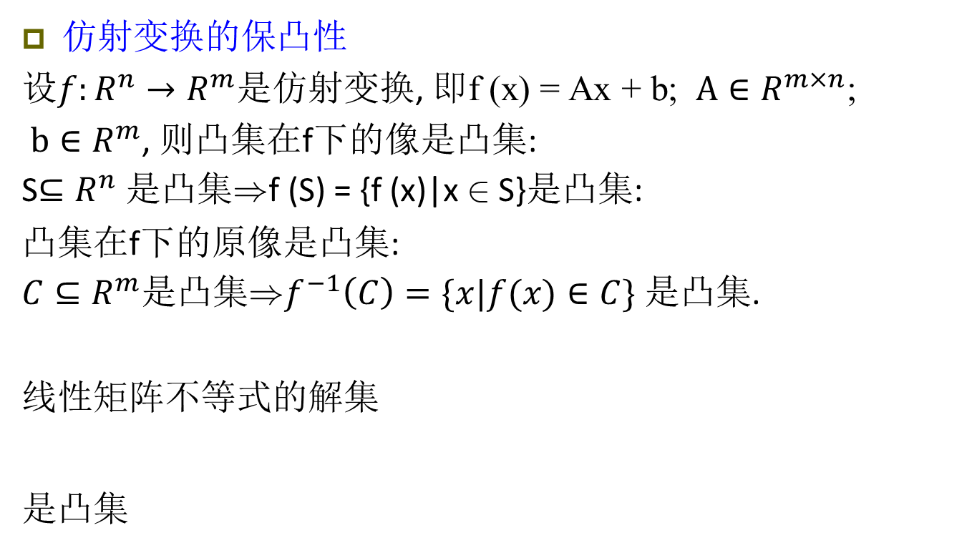
1 凸集
仿射变换的保凸性
设$f:R^{n}→R^{m}$是仿射变换, 即f (x) = Ax + b; $A∈R^{m×n}$;
$b∈R^{m}$, 则凸集在f下的像是凸集:
S$⊆R^{n}$ 是凸集f (S) = {f (x)|x  S}是凸集:
凸集在f下的原像是凸集:
$C⊆R^{m}$是凸集$f^{−1}\left(C\right)=\{x|f(x)∈C\}$ 是凸集.
线性矩阵不等式的解集
是凸集

Slide 17
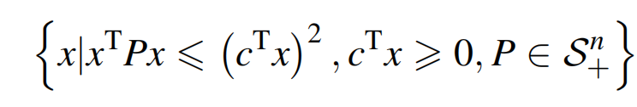
1 凸集
双曲锥
是凸集。
透视变换的保凸性 ： 设集合{(x, t)|x ∈ R ^{n} , t > 0} 是凸集, 其透视变换所得的集合为{ x/t |x ∈ R ^{n} , t > 0} . 这个集合也是凸集.
分式线性变换的保凸性 : 若集合X = {x|x ∈ R^{n}}是凸集, 则其分式线性变换所得的集合 f (X) = {( Ax + b)/ (c^{T}x + d )| x ∈ R^{n} , A∈R^{m×n} , b∈ R^{m} , c∈ R^{n} , d∈ R, c^{T} x + d > 0 }是凸集

Slide 18
2 凸函数
定义 9 设S⊂R^{n}是非空凸集,函数f:SR,若对任意x₁, x₂∈S,和每一λ∈(0, 1)都有
f(λx₁+ (1-λ)x₂)≤λf(x₁)+(1-λ)f(x₂)
则称f是S上的凸函数.若上面的不等式对于xy严格成立,则称f是S上的严格凸函数.
若-f是S上的凸函数,则称f是S上的凹函数.若-f是S上的严格凸函数,则称f是S上的严格凹函数.

Slide 19
2 凸函数

Slide 20
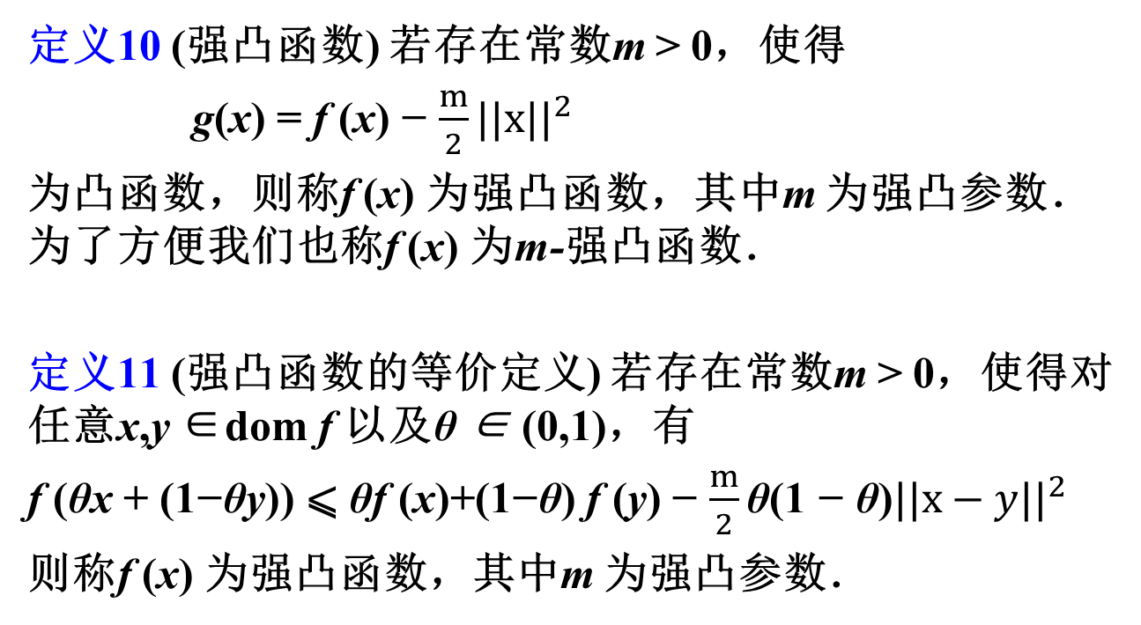
2 凸函数
定义10 (强凸函数) 若存在常数m > 0，使得
g(x) = f (x) − $\frac{m}{2}{||x||}^{2}$
为凸函数，则称f (x) 为强凸函数，其中m 为强凸参数．为了方便我们也称f (x) 为m-强凸函数．
定义11 (强凸函数的等价定义) 若存在常数m > 0，使得对任意x,y ∈dom f 以及θ ∈ (0,1)，有
f (θx + (1−θy)) ⩽ θf (x)+(1−θ) f (y) − $\frac{m}{2}{\text{θ}\text{(1 }\text{− }\text{θ}\text{)}||x−y||}^{2}$
则称f (x) 为强凸函数，其中m 为强凸参数．

Slide 21
2 凸函数
定理5 设 f 是一凸函数，则对任意的x∈R^{n} 和d(0 )∈R^{n}，f在x处沿方向d的方向导数存在。

Slide 22
2 凸函数

Slide 23
2 凸函数
注：凸函数不一定是连续函数，但在定义域中内点处是连续的．

Slide 24
2 凸函数
命题3：设f是定义在凸集S上的凸函数，则
(1) f在开集int S 内是连续的；
(2).所有凸函数f的集合关于凸锥组合运算是封闭的,即(a)实数λ≥0，则λf也是定义在S上的凸函数(b)设f₁和f₂是定义在凸集S上的凸函数，则f₁+f₂也是定义在S上的凸函数；
(3)函数f的水平集L(f,)={x|xS,f(x) ≤},R
和上图像epi(f)={(x,y)|xS,yR,y≥f(x)}
都是凸集；
(4)若f 是凸函数，则f (Ax + b) 是凸函数；
(5) 若f₁, f₂, · · · , f_{m} 是凸函数，则
f (x) = max{ f₁(x), f₂(x), · · · , f_{m}(x)} 是凸函数；

Slide 25
2 凸函数
(6) 若对每个y ∈ A， f (x,y) 关于x 是凸函数，则
g(x) = sup_{y∈A}f (x,y)是凸函数；
(7) 给定函数g : R^{n} →R 和h : R→R，令f (x) = h(g(x))．若g 是凸函数，h 是凸函数且单调不减，那么f 是凸函数；若g 是凹函数，h 是凸函数且单调不增，那么f 是凸函数；
(8) 给定函数g : R^{n} →R^{k}，h : R^{k} →R,
f (x) = h(g(x)) = h(g₁(x), g₂(x), · · · , g_{k}(x)).
若g_{i} 是凸函数，h 是凸函数且关于每个分量单调不减，那么f 是凸函数；若g_{i} 是凹函数，h 是凸函数且关于每个分量单调不增，那么f 是凸函数；

Slide 26
2 凸函数
(9)若f (x,y) 关于(x,y) 整体是凸函数，C 是凸集，则
g(x) = inf_{y∈C}f (x,y) 是凸函数；
(10)定义函数f : R^{n} →R 的透视函数g : R^{n} × R→R 为,
若f 是凸函数，则g 是凸函数．

Slide 27
2 凸函数
定理6 设S⊂R^{n}为一非空凸集，f是定义在S上的凸函数，则f在S上的局部极小点是整体极小点，且极小点的集合为凸集。

Slide 28
2 凸函数

Slide 29
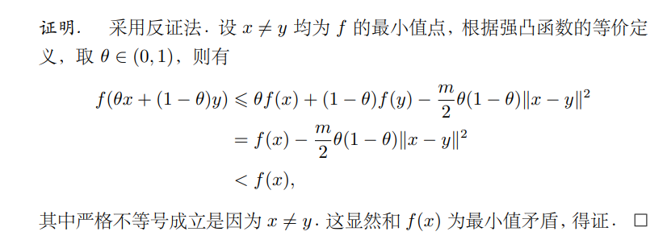
命题 4 设f 为强凸函数且存在最小值，则f 的最小值点唯一．

Slide 30
2 凸函数
凸函数的判别
定理7. 设S 是R^{n} 中的非空开凸集, f(x):SR 是可微的函数 则 f(x) 是凸函数当且仅当对任意的 x*∈S, 我们有
f(x) ≥ f(x*)+∇f(x*) (x-x*), 任意 x∈S.
类似的, f(x) 严格凸当且仅当对每一 x*∈S,
f(x)> f(x*)+∇f(x*) (x-x*), 任意 x∈S.

Slide 31
2 凸函数

Slide 32
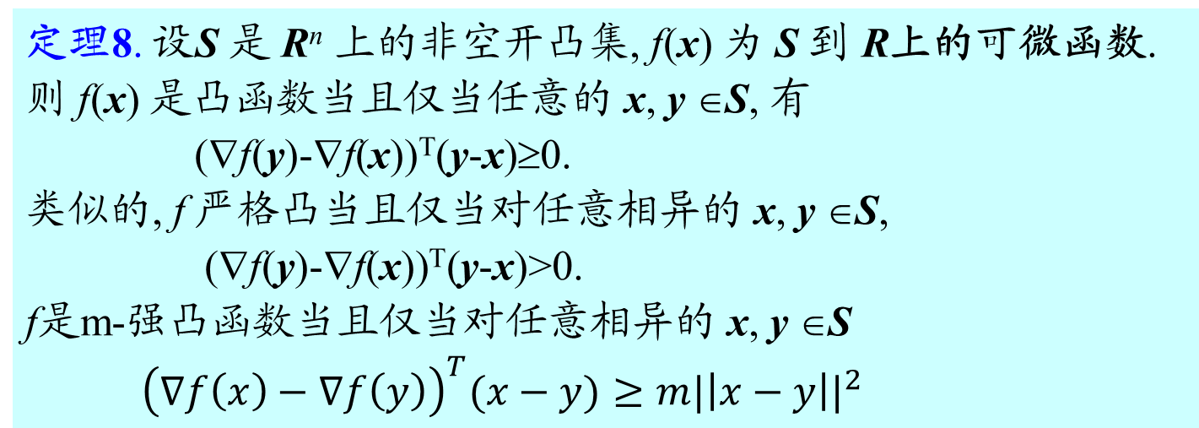
2 凸函数
定理8. 设S 是 R^{n} 上的非空开凸集, f(x) 为 S 到 R上的可微函数. 则 f(x) 是凸函数当且仅当任意的 x, y ∈S, 有
(∇f(y)-∇f(x))^{T}(y-x)≥0.
类似的, f 严格凸当且仅当对任意相异的 x, y ∈S,
(∇f(y)-∇f(x))^{T}(y-x)>0.
f是m-强凸函数当且仅当对任意相异的 x, y ∈S
${\left(∇f\left(x\right)−∇f\left(y\right)\right)}^{T}(x−y)≥m{|\left|x−y\right||}^{2}$

Slide 33
2 凸函数

Slide 34
2 凸函数
定理 9 设S 是 R^{n} 上的非空开凸集, f(x) 为 S 到 R上的二次可微函数. 则(1) f(x) 是凸函数当且仅当S上每一点的Hessian矩阵是半正定的.
(2) f(x) 是严格凸函数当且仅当S上每一点的Hessian矩阵是正定的.

Slide 35
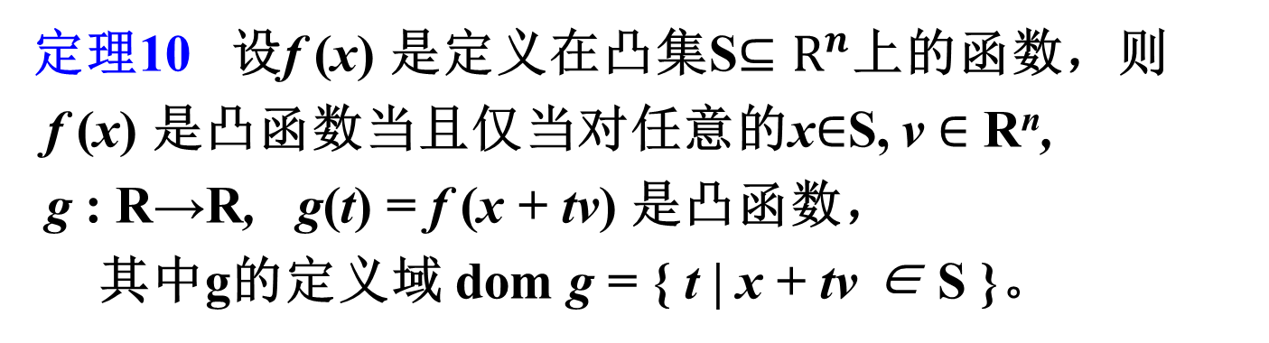
2 凸函数
定理10 设f (x) 是定义在凸集S$⊆R^{n}$上的函数，则
f (x) 是凸函数当且仅当对任意的x$∈$S, v $∈$ R^{n},
g : R→R, g(t) = f (x + tv) 是凸函数，
其中g的定义域 dom g = { t | x + tv ∈ S }。

Slide 36
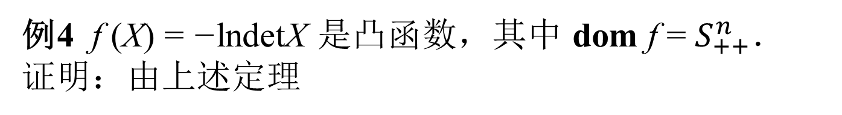
2 凸函数
例4 f (X) = −lndetX 是凸函数，其中 dom f = $S_{++}^{n}$．
证明：由上述定理

Slide 37
2 凸函数
例5 凸函数的例子：
仿射函数: a^{T}x + b，其中a, x ∈ R^{n} 是向量；
⟨A,X⟩，其中A, X ∈ R^{m×n}是矩阵；
(2) 指数函数: e^{ax}, a, x ∈ R 是凸函数；
(3) 幂函数: x^{α} (x > 0)，当α ⩾ 1 或α ⩽ 0 时为凸函数；
(4) 负熵: x ln x (x > 0) 是凸函数；
(5) 所有范数都是凸函数，这是由于范数有三角不等式．

Slide 38
2 凸函数
凸规划

Slide 39
3. 凸集分离定理

Slide 40
3. 凸集分离定理

Slide 41
3. 凸集分离定理
证明：令

Slide 42
3. 凸集分离定理
所以为柯西列，必有极限,且由S为闭集知，此极限点必在S中。
下证唯一性。

Slide 43
3. 凸集分离定理

Slide 44
3. 凸集分离定理
S
x
x
y

Slide 45
3. 凸集分离定理

Slide 46
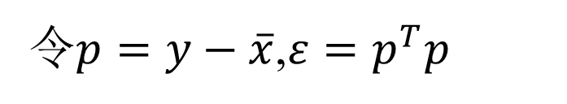
3. 凸集分离定理
证明
X
令$p=y−\overline{x}$,$ε=p^{T}p$
x
x
y
p

Slide 47
3. 凸集分离定理
定理13表明，S为闭凸集， y∉S，则y与S可分离。若令clS表示非空凸集S的闭包，则当y∉clS时，定理结论也真。
证明略
证明略

Slide 48
3. 凸集分离定理
证明略

Slide 49
3. 凸集分离定理

Slide 50
3. 凸集分离定理

Slide 51
3. 凸集分离定理

Slide 52
3. 凸集分离定理

Slide 53
3. 凸集分离定理
证明略

